Slide 1

Debugging
GCC 4.1.2 STL Implementation

Slide 2
GDB PYTHON
确认GDB是否支持PYTHON
用python实现gdb命令
实现xmlNode的pretty-printer
pretty-printer工作原理
实现自己的pretty-printer

Slide 3
确认GDB是否支持PYTHON
打开gdb,执行python help(gdb)查看运行结果
如果出现以下字样则不支持：
Scripting in the "Python" language is not supported in this copy of GDB
解决方案:
安装python对应版本的python-dev
gdb必须为7.0以上版本
./configure –with-python;
make
make install

Slide 4
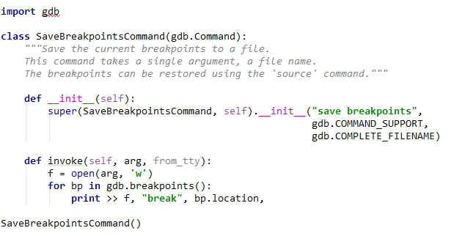
用python实现gdb命令

Slide 5
用python实现gdb命令
对python gdb中所有的类都可以通过python help(xxx)查看用法
init函数第一个参数定义了命令名，最后一个参数表示可以使用自动补全
invoke是命令实现的地方
gdb.breakpoints()返回所有的断点。每个断点用一个Breakpoint对象表示
location是Breakpoint对象的属性，表示打断点的位置

Slide 6
加载gdb脚本
source script-path
加载gdb脚本或python脚本
通过.gdbinit自动加载
program-gdb.py
自动加载带有-gdb.py的脚本
add-auto-load-safe-path path
将路径添加到加载路径中

Slide 7
练习
实现一个命令，可以打印出当前函数的名字

Slide 8
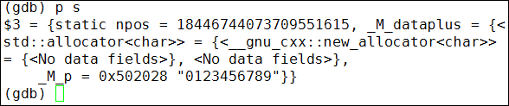

实现xmlNode的pretty-printer
什么是pretty-printer

Slide 9
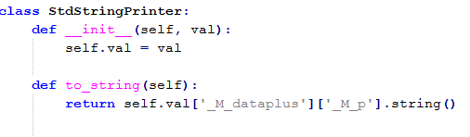
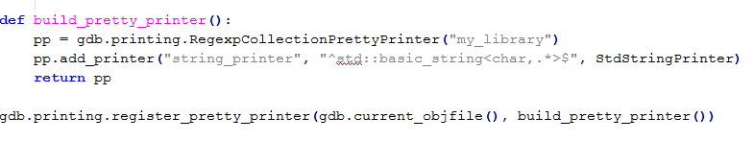
实现string的pretty-printer
实现一个printer类
注册pretty-printer

Slide 10
练习
显示xmlNode父节点名字

Slide 11
pretty-printer工作原理
gdb内置实现了python gdb模块
gdb模块将当前调试的程序的信息包装成Frame、Thread、Block、Breakpoints传递给python解释器
Python解释器返回给gdb解析的结果

Slide 12
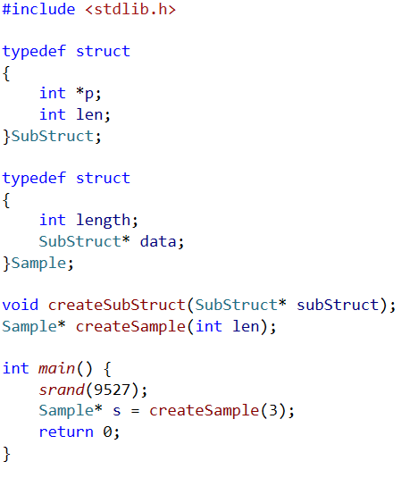
实现自己的pretty-printer
实现Sample的Pretty-Printer
实现SubStruct的Pretty-Printer
在main函数中下断点, 加载Pretty-Printer输出s的内容

Slide 13
Q & A

Slide 14
Thank You

